Slide 1
Luxación glenohumeral anterior. Maniobras de reducción
Deborah Carreras y Celia Grandival.

Slide 2
La más frecuente.
60%
Luxación glenohumeral
Muy recurrente
Causa de visita a URGENCIAS

Slide 3
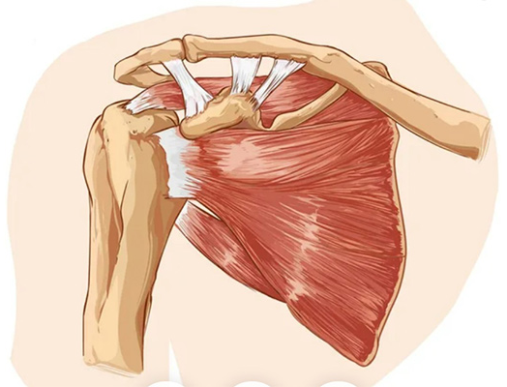
Anatomía articulación glenohumeral.
Ligamento coracoacromial
Ligamento coracoclavicular
Tendón del bíceps
Manguito de los rotadores
Supraespinoso
Labrum
Infraespinoso
Subescapular
Redondo menor

Slide 4
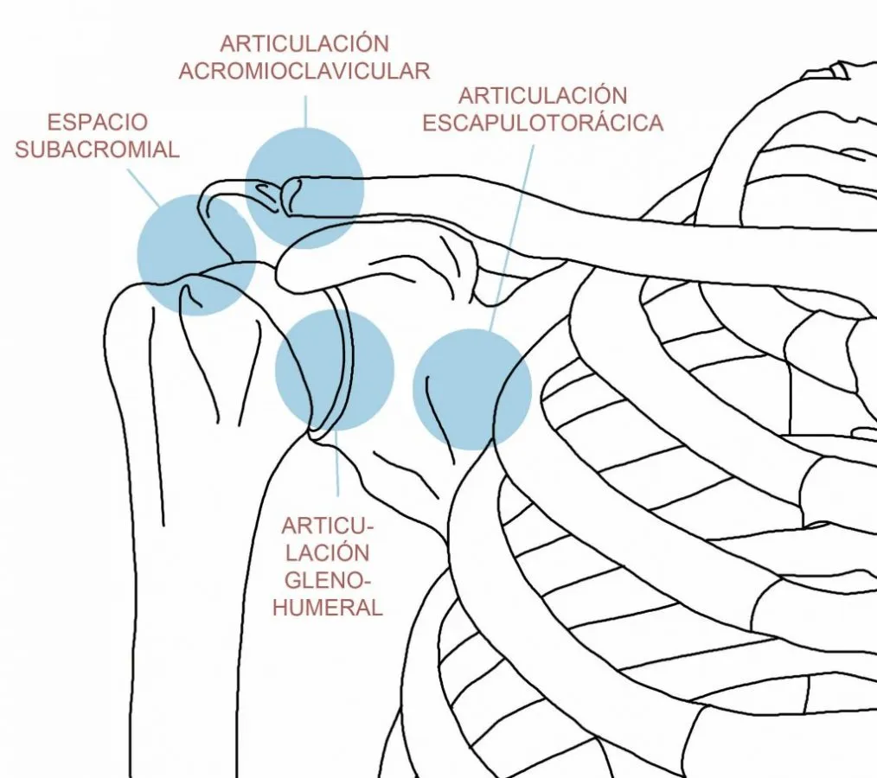

Slide 5
FORAMEN OVAL DE WEIBRECHT.
01
Vestibulum nec congue tempus
LUXACIÓN
ESCAPULOHUMERAL.
GRAN LAXITUD CÁPSULO.LIGAMENTOSA
02
GRAN MOVILIDAD ARTICULAR

Slide 6
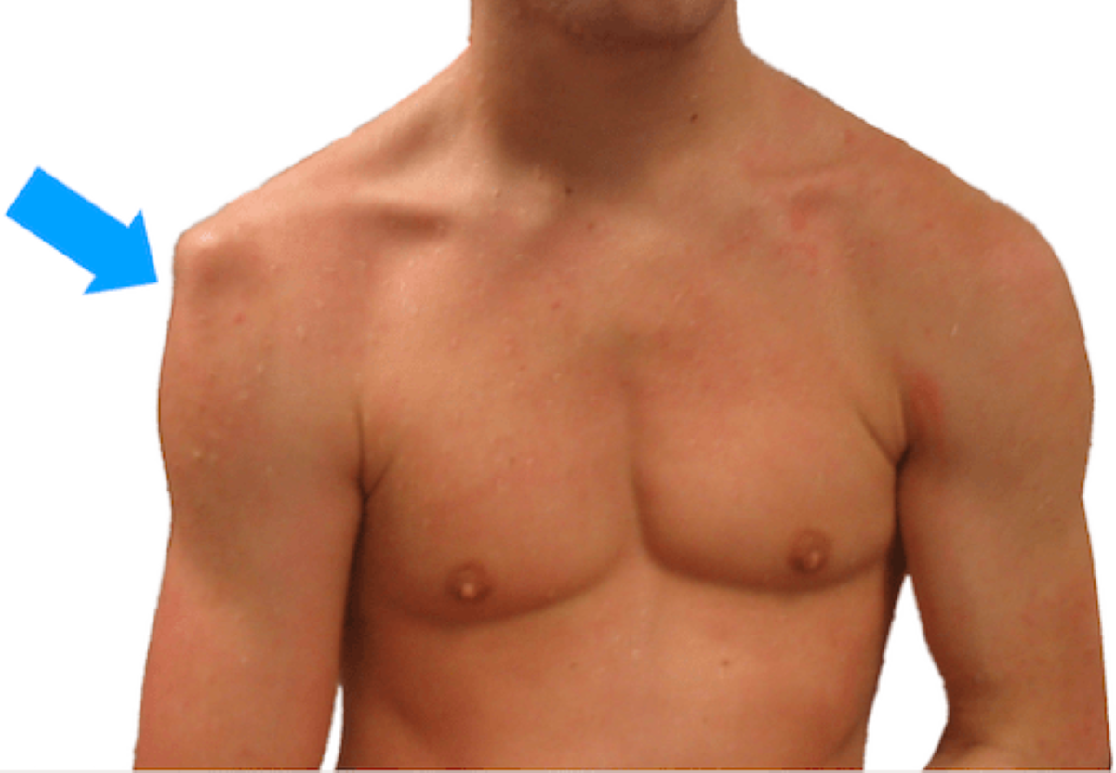
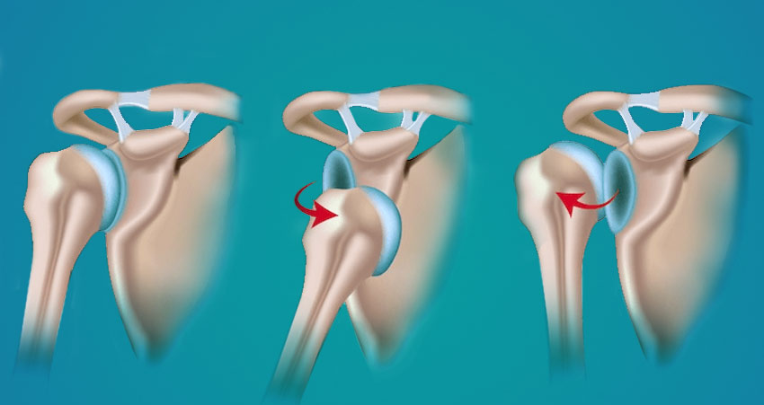
Clasificación de luxación escápulohumeral

Slide 7
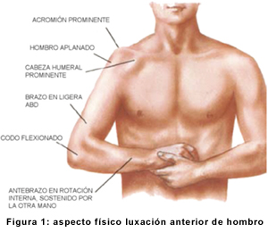
Características

Slide 8
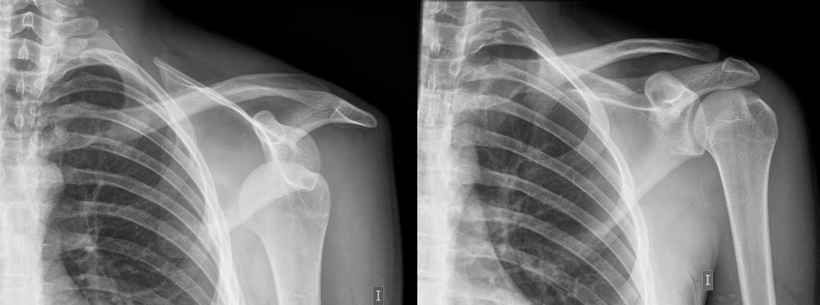
Estudios de imagen.
Radiografía AP de hombro izquierdo.Desplazamiento anteromedial e inferior de la cabeza humeral fuera de la fosa glenoidea.

Slide 9
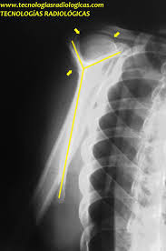
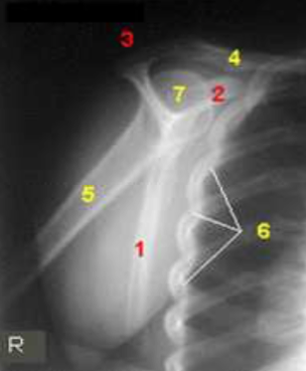
Escápula: Proyección lateral en “Y”

Slide 10
TIPOS DE MANIOBRAS DE REDUCCIÓN.

Slide 11
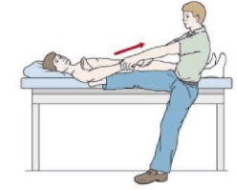
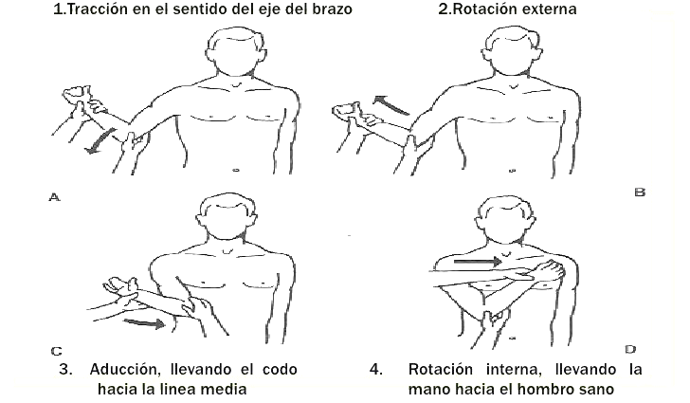
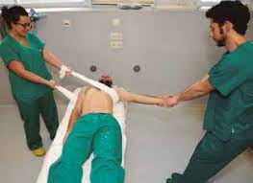
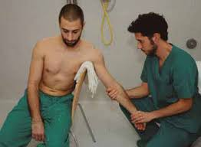
Maniobra de Kocher
Método hipocrático
Maniobra de tracción y contratracción
Maniobra de ARLT

Slide 12
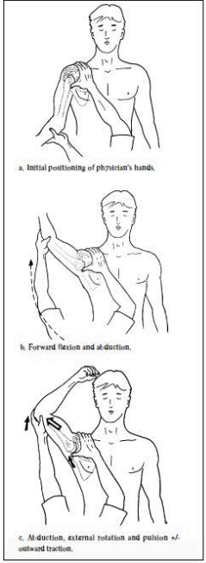
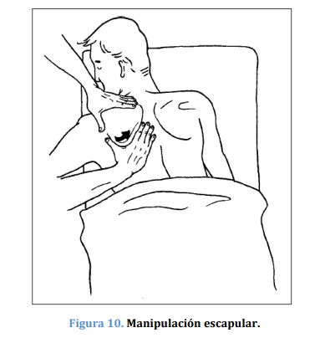
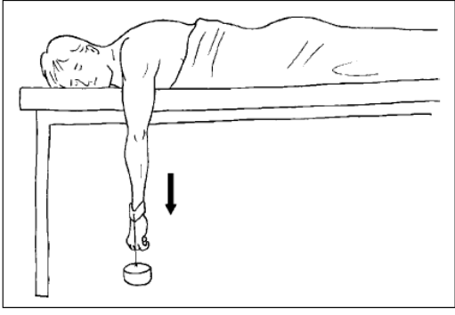
Método manipulación escapular.
Maniobra de Stimson.
Maniobra Milch.

Slide 13
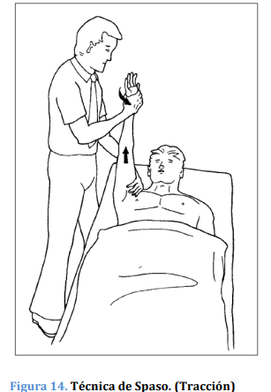
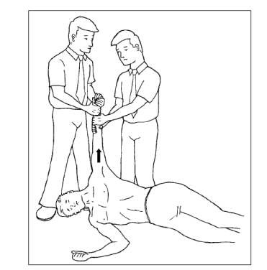
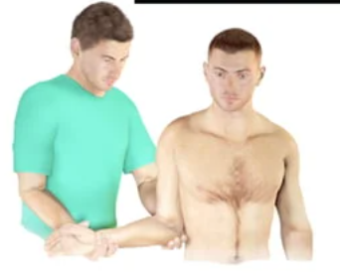
Método Spaso.
Técnica de Rotación externa
Técnica Eskimo

Slide 14
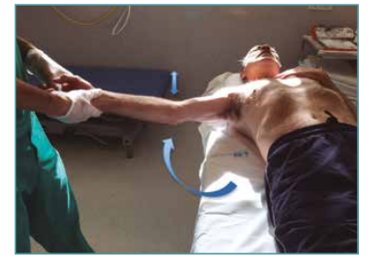
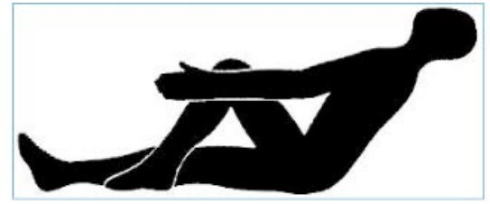
Técnica FARES
Maniobra Davos

Slide 15
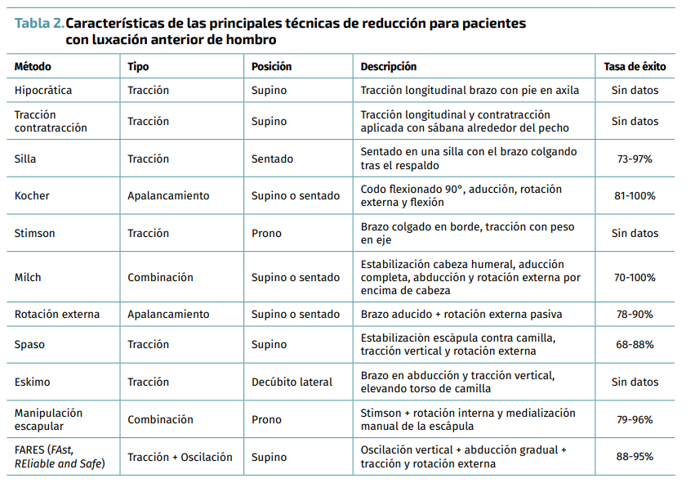

Slide 16
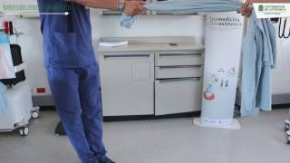
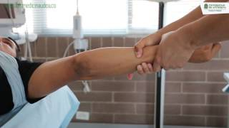
MANIOBRAS DE REDUCCIÓN
Maniobras de tracción y contratracción

Slide 17
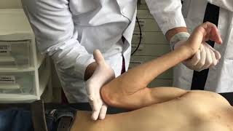
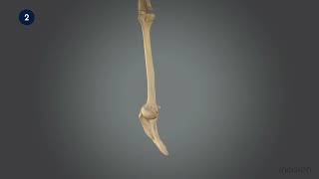
MANIOBRAS DE REDUCCIÓN
Método de Kocher
Método de Spaso

Slide 18
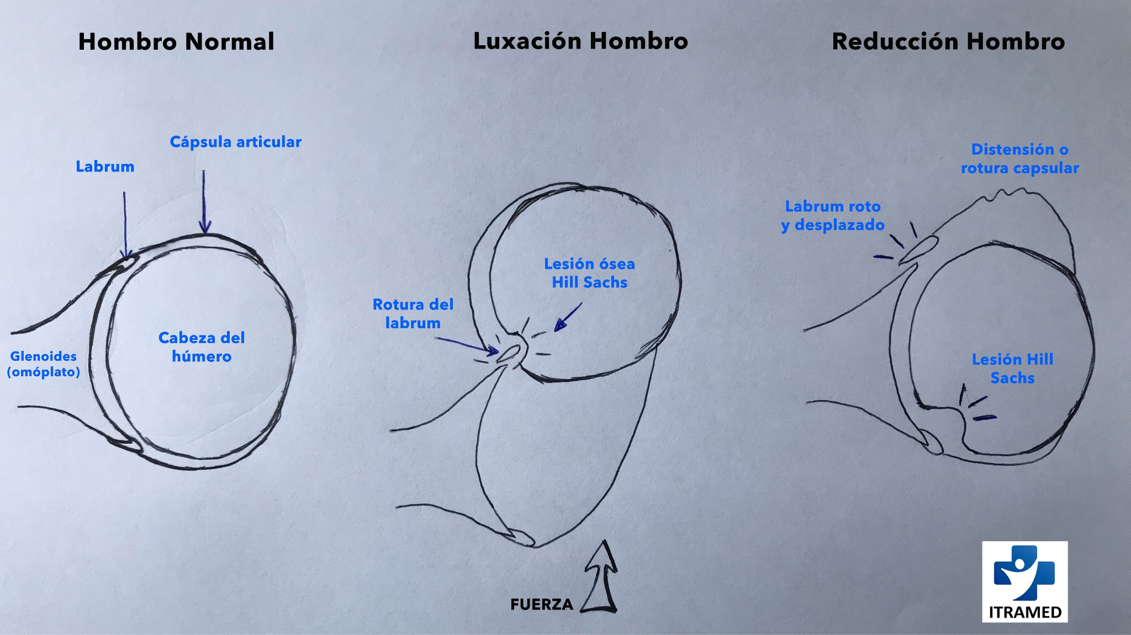
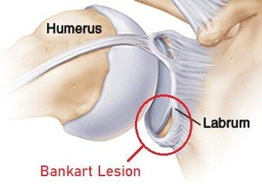
Complicaciones.
Lesiones asociadas: Hill-Sachs y Bankart

Slide 19
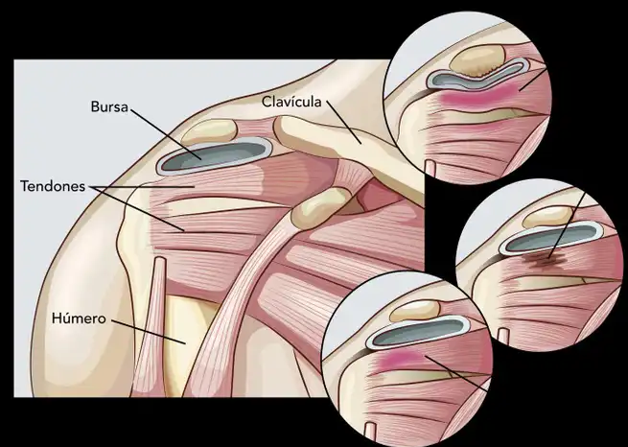
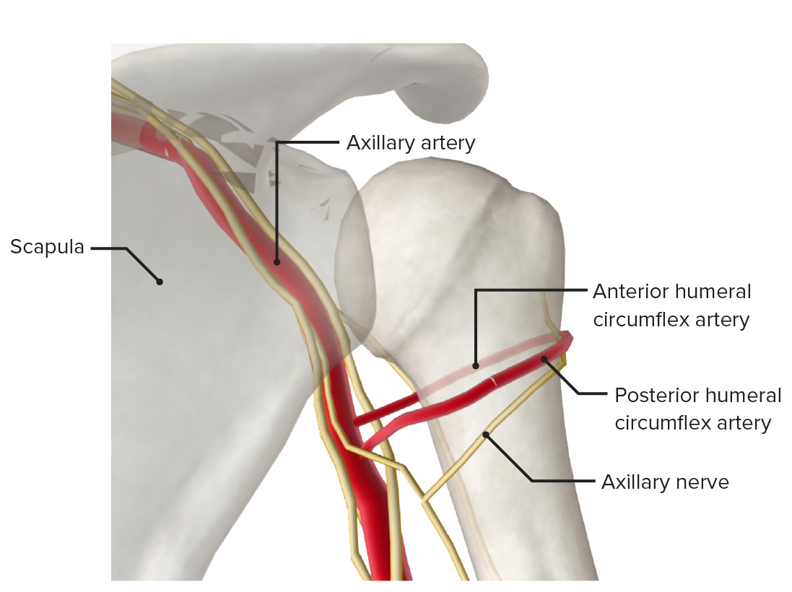
Complicaciones.
Vasculares, nerviosas y musculotendinosas.
Lesión del supraespinoso.
Lesión nervio axilar. Lesiones vasculares.

Slide 20
ANALGESIA Y ANESTESIA

Slide 21
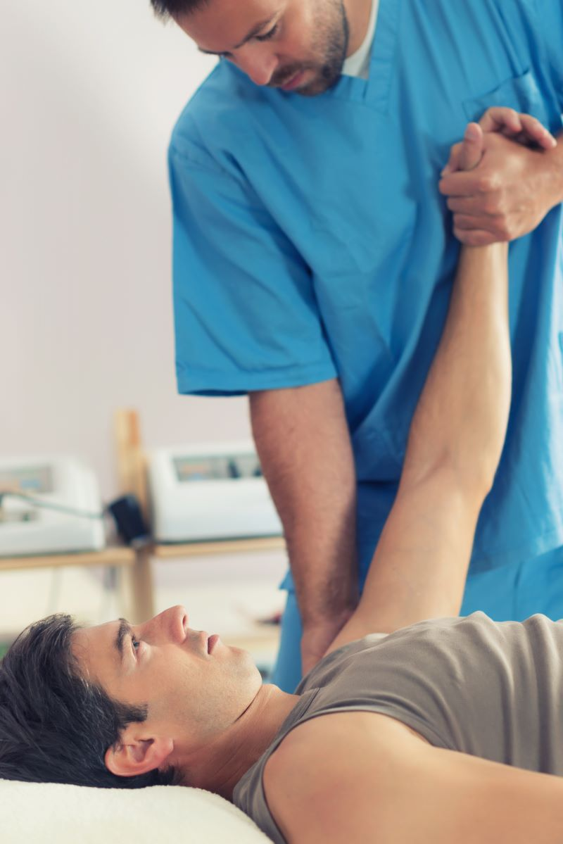
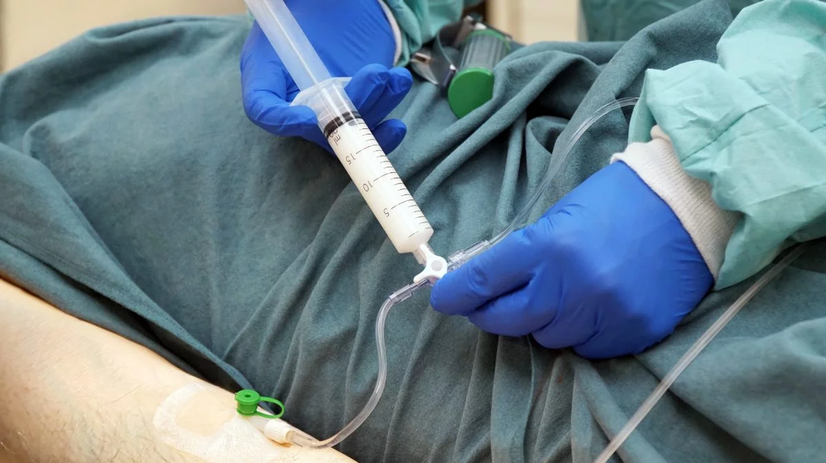
Analgesia y anestesia.
Reducción sin anestesia
Analgesia intravenosa y sedación.
Luxaciones no traumáticas, recurrentes y recientes.
NO si lesiones óseas
Patrón oro.
Opiáceos y benzodiacepinas = relajación muscular y control del dolor.
Inconvenientes: depresión respiratoria, vómitos y tromboflebitis. Personal cualificado. Mayor estancia hospitalaria.

Slide 22
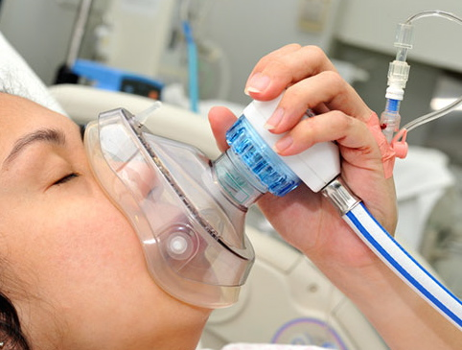
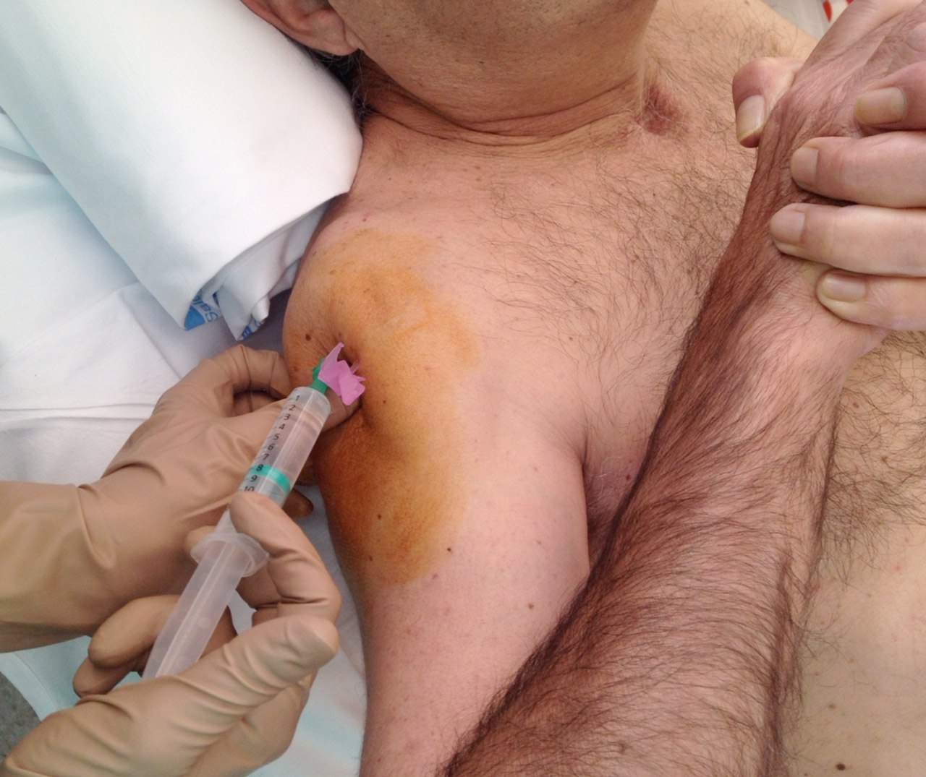
Analgesia y anestesia.
Óxido nitroso y oxígeno
Analgesia intraarticular.
Lidocaína al 1% sin vasopresor, entre 10 y 20 cc.
Barato y seguro, NO monitorizar al paciente o personal especializado. Disminuye la estancia hospitalaria.
Inconveniente: se tarda más tiempo en reducir la luxación.
Combinado con O2 al 50% en dolor moderado.
Óxido nitroso : efecto analgésico = Aumenta el umbral de dolor.
NO uso generalizado.

Slide 23
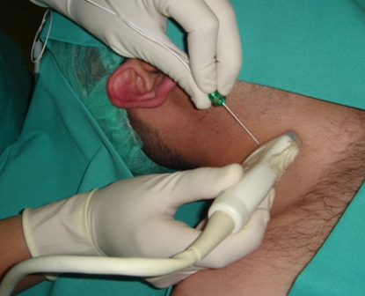

Analgesia y anestesia.
Bloqueos nerviosos
Anestesia general
Bloqueo interescalénico braquial (BIB) o el bloqueo supraescapular (BNSE).
Inconvenientes: poca información disponible. Personal con formación específica. Acceso a equipos de monitorización y reanimación.
Ventajas: indoloro para el paciente. Facilita la reducción > relajación muscular.
Inconvenientes: anestesista, valoración preanestésica, etrasa la reducción.
Fracaso de otras técnicas o fractura-luxación.

Slide 24
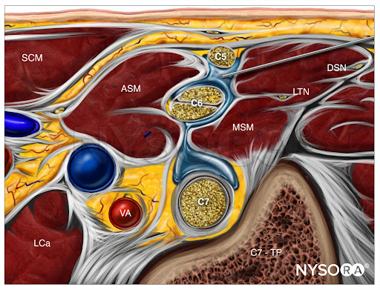
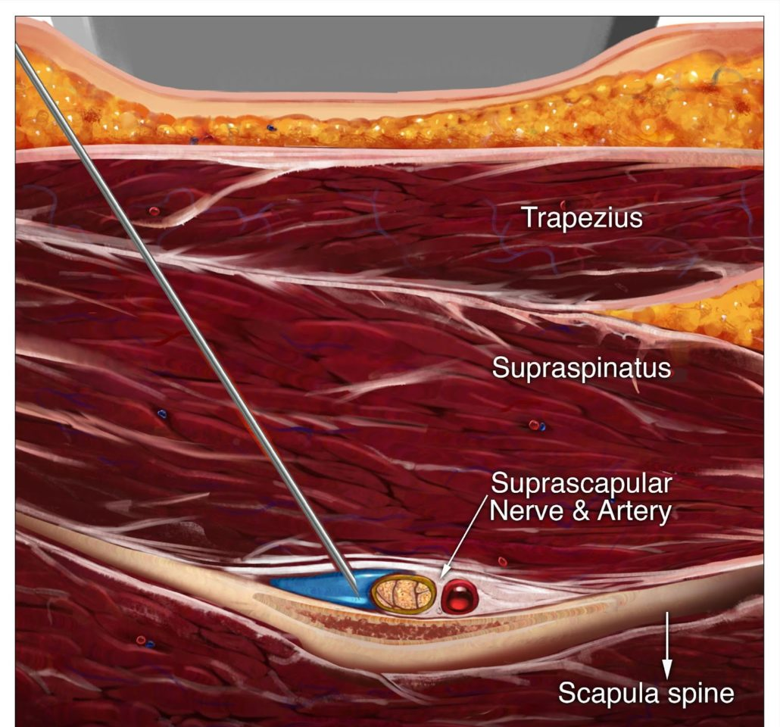
Bloqueo interescalénico braquial
Bloqueo supraescapular

Slide 25
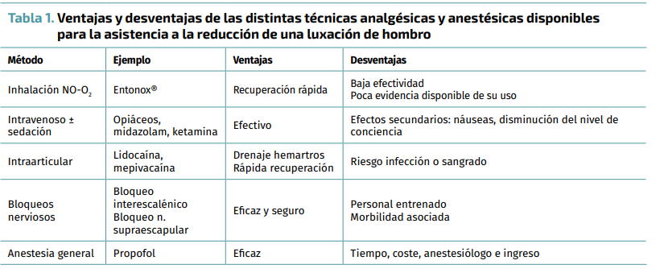

Slide 26
BIBLIOGRAFÍA.
Dr. Scott C. Sherman (2024). Dislocación y reducción del hombro. UpToDate. Recuperado en julio de 2024 de https://www.uptodate.com/contents/shoulder-dislocation-and-reduction/
M.J.Vázquez Lima;J.R.Casal Codesido.2023.Guía de Actuación en Urgencias. 6ª Edición. Editorial Médica Panamericana.
Montero Pérez, F. J., & Jiménez Murillo, L. (2023). Medicina de Urgencias Y Emergencias: Guía Diagnóstica Y Protocolos de Actuación (F. J. Montero Pérez & L. Jiménez Murillo, Eds.; 7a ed.). Elsevier.
Pérez Expósito, R. E., Ruiz Ibán, M. Á., Díaz Heredia, J., Ruiz Díaz, R., Vega Rodríguez, R. M., & Cuéllar Ayestarán, A. (2017). Manejo inicial del paciente con luxación anterior de hombro. Revista española de artroscopia y cirugía articular, 24(1). https://doi.org/10.24129/j.reaca.24158.fs1701002
Marcano Fernández, F. A, (2018). Estudio comparativo entre la maniobra de Spaso para las luxaciones de hombro y la maniobra autoasistida de Bossholzach-Matter . Universitat autónoma de Barcelona.
NYSORA - Líder mundial en educación en anestesiología. (2022, enero 16). NYSORA. https://www.nysora.com/es/
Argüelles, S., Anchundia, J., Chele, A., Holc, F., & David, J. (2022). Reducción de la luxación glenohumeral anteroinferior aguda en el sistema de salud de la Argentina. Perspectiva nacional. Revista de la Asociación Argentina de Ortopedia y Traumatología, 87(4), 498–506. https://doi.org/10.15417/issn.1852-7434.2022.87.4.1554

Slide 27
¡MUCHAS GRACIAS!

